Slide 1
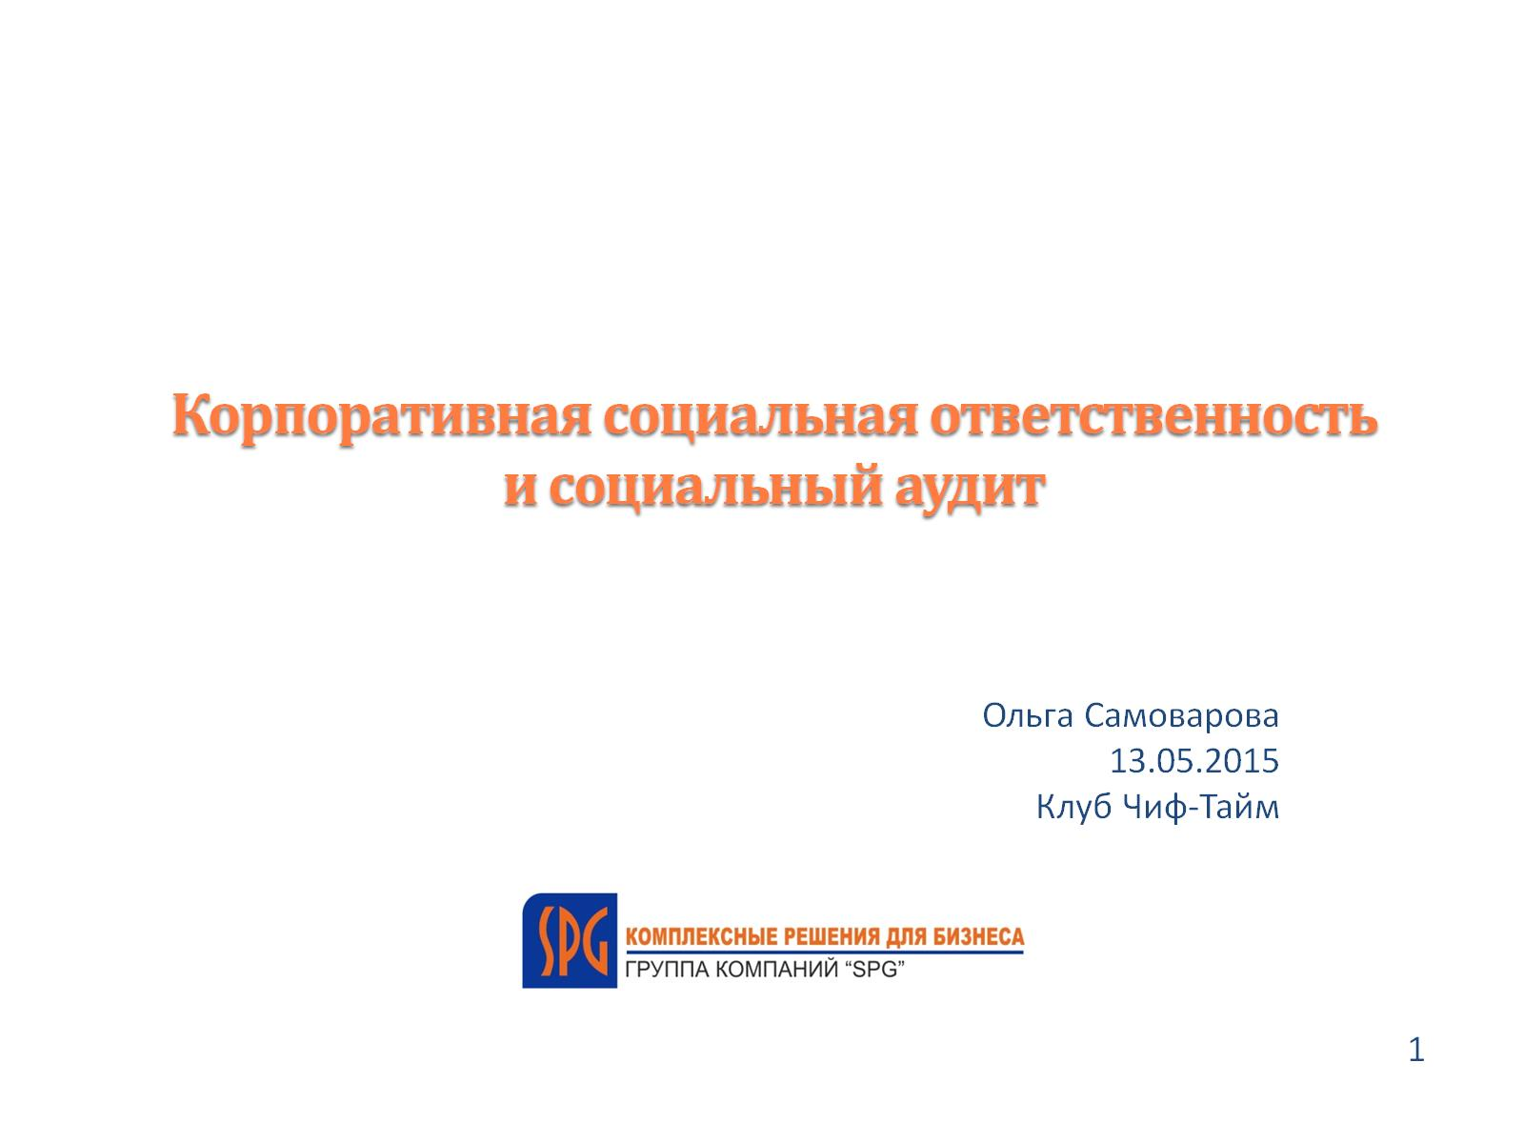
Корпоративная социальная ответственность и социальный аудит

Slide 2
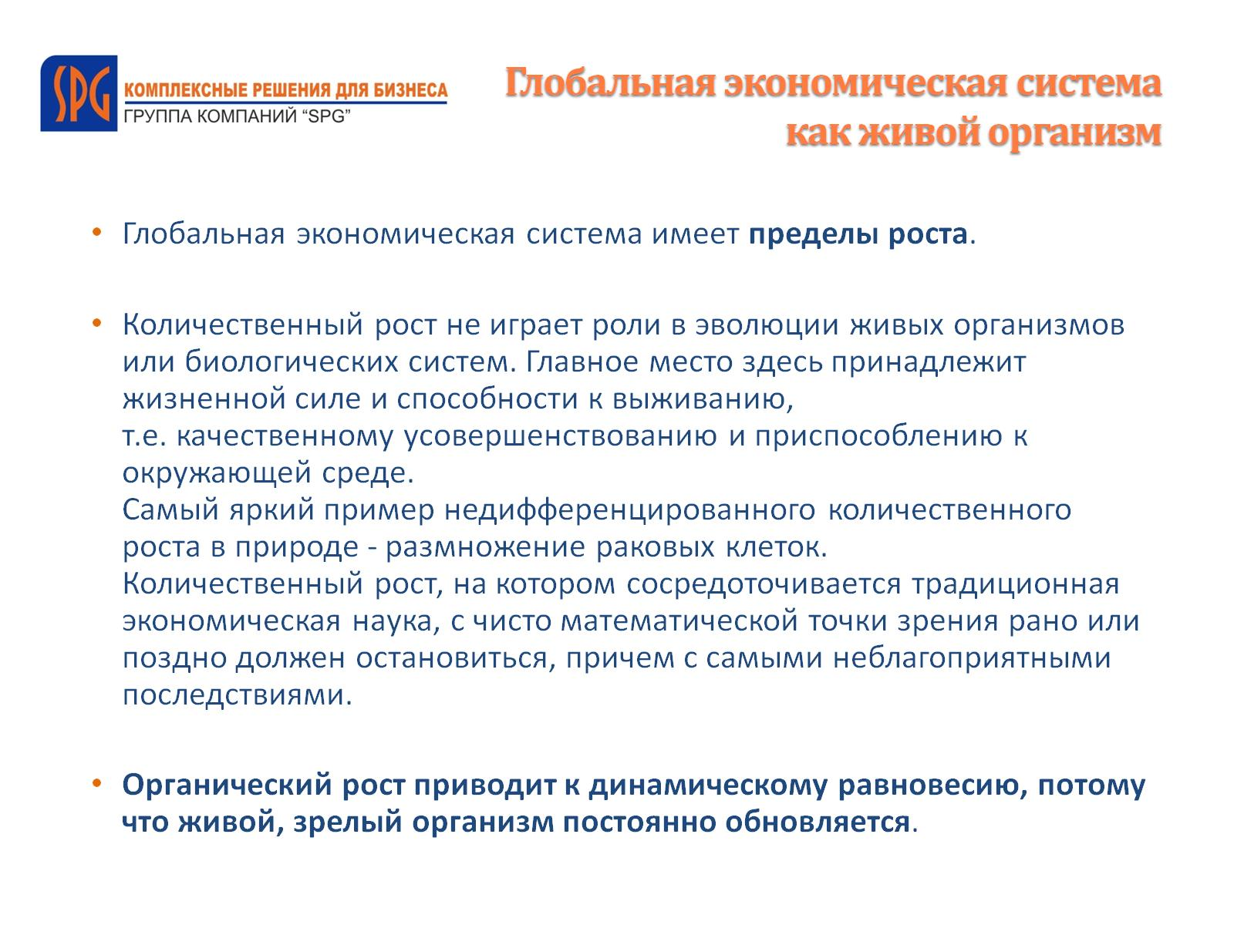
Глобальная экономическая система как живой организм

Slide 3
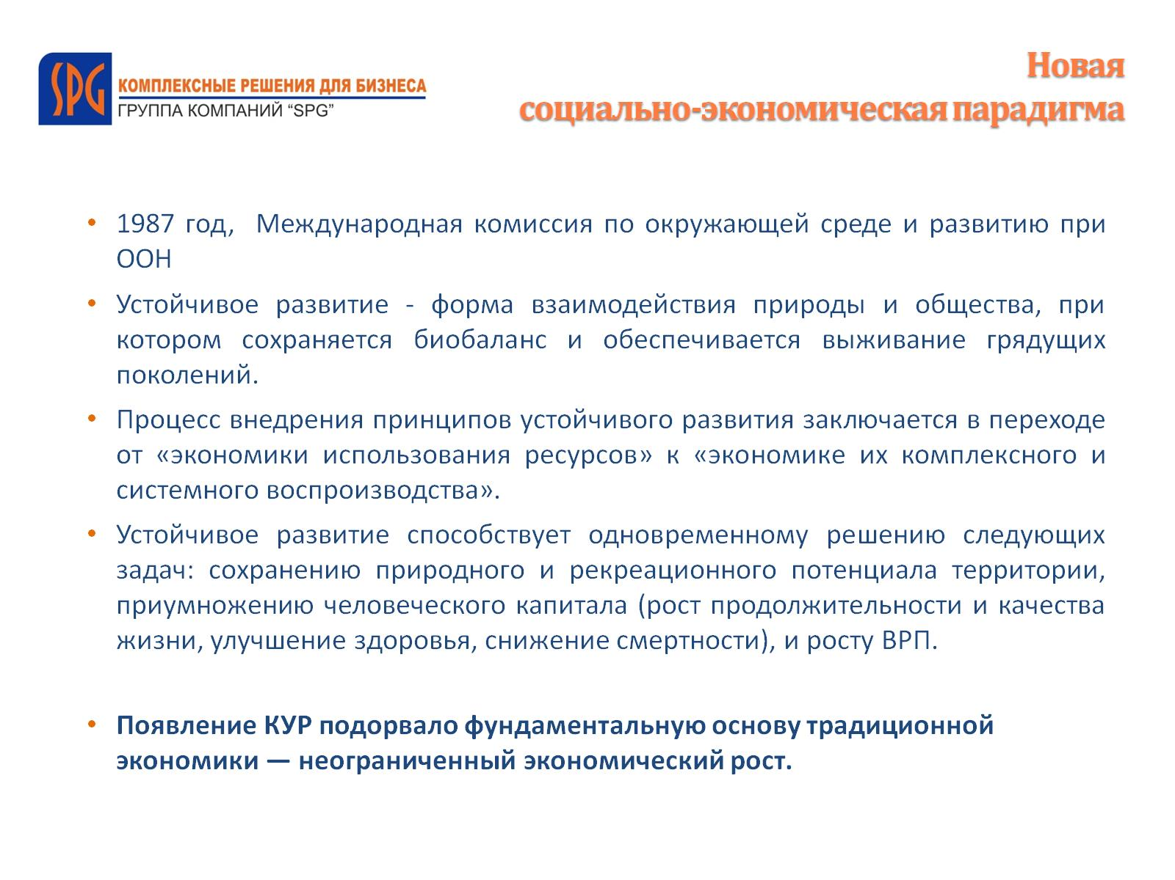
Новая социально-экономическая парадигма

Slide 4
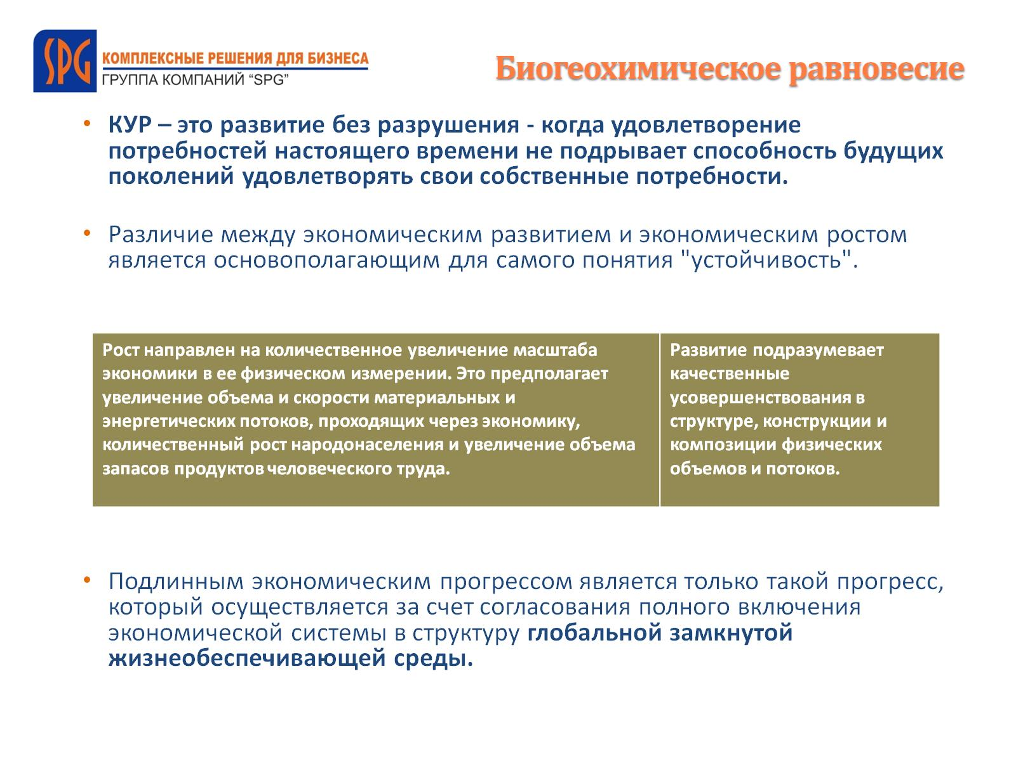
Биогеохимическое равновесие

Slide 5
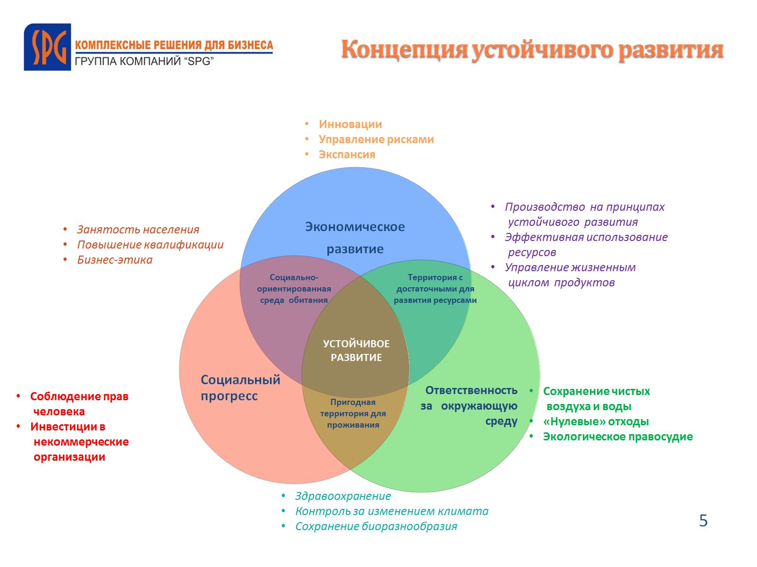

Slide 6
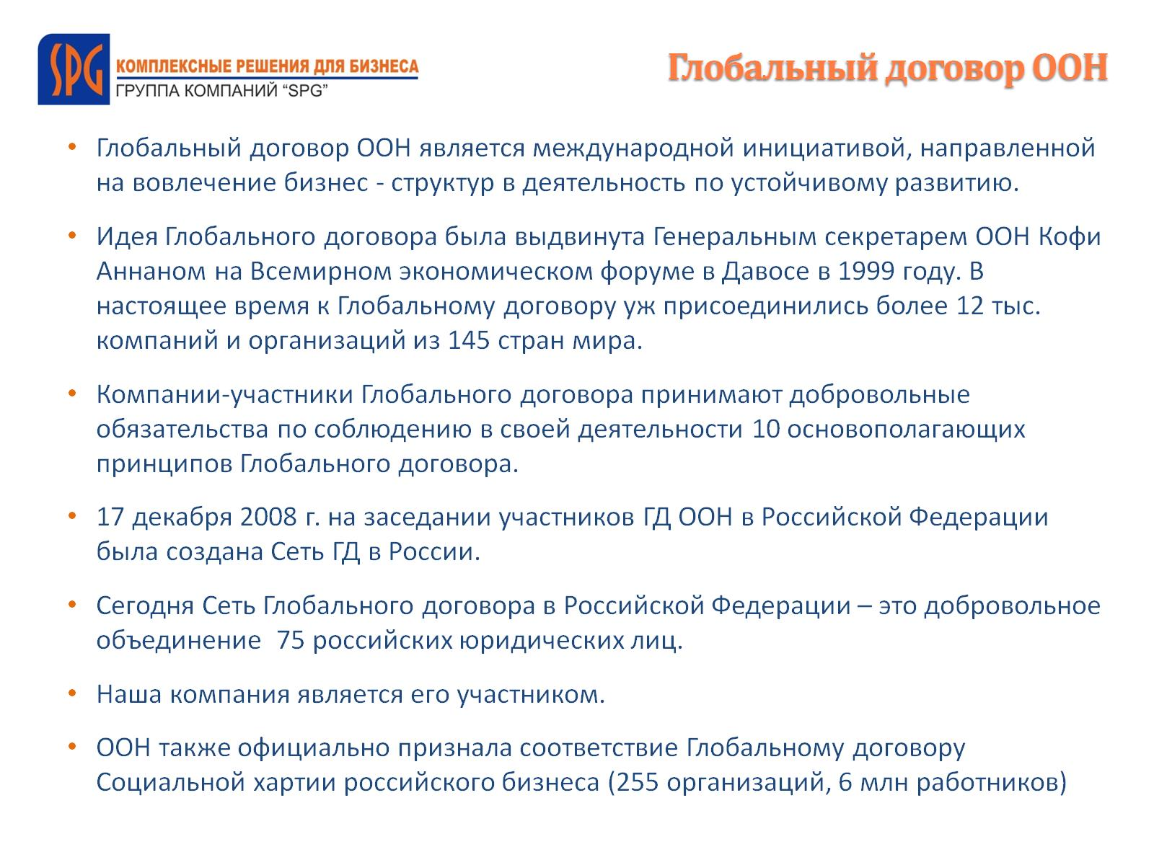
Глобальный договор ООН

Slide 7
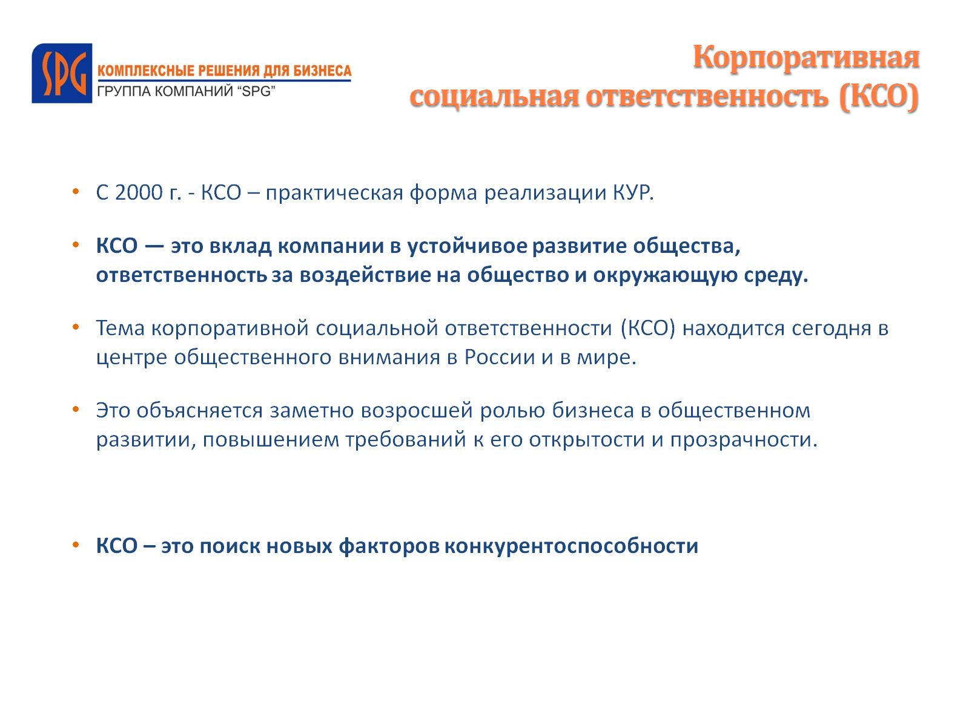
Корпоративная социальная ответственность (КСО)

Slide 8
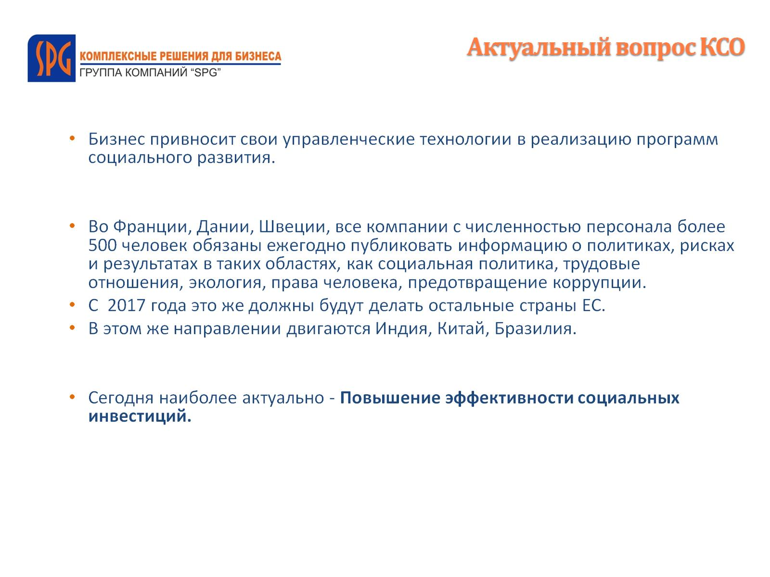
Актуальный вопрос КСО

Slide 9
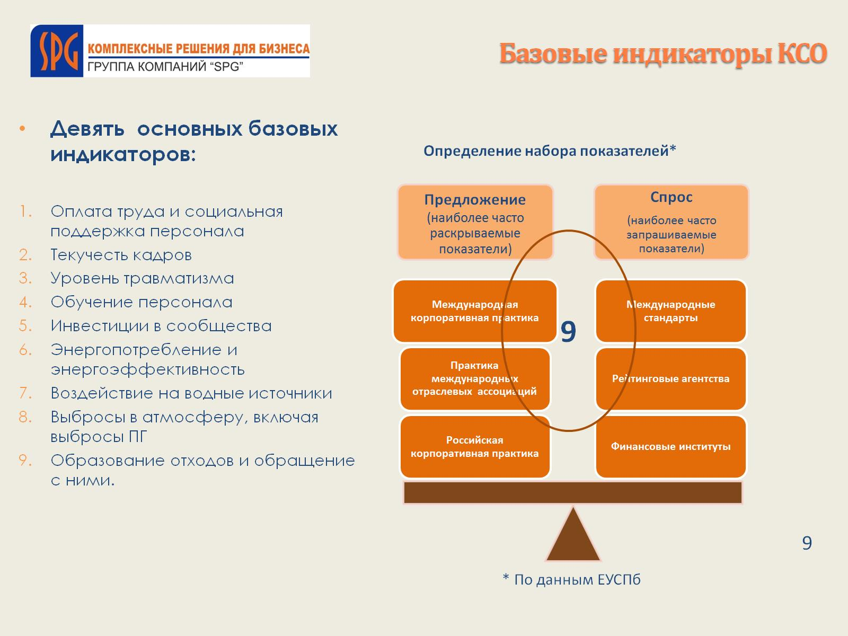
Базовые индикаторы КСО

Slide 10
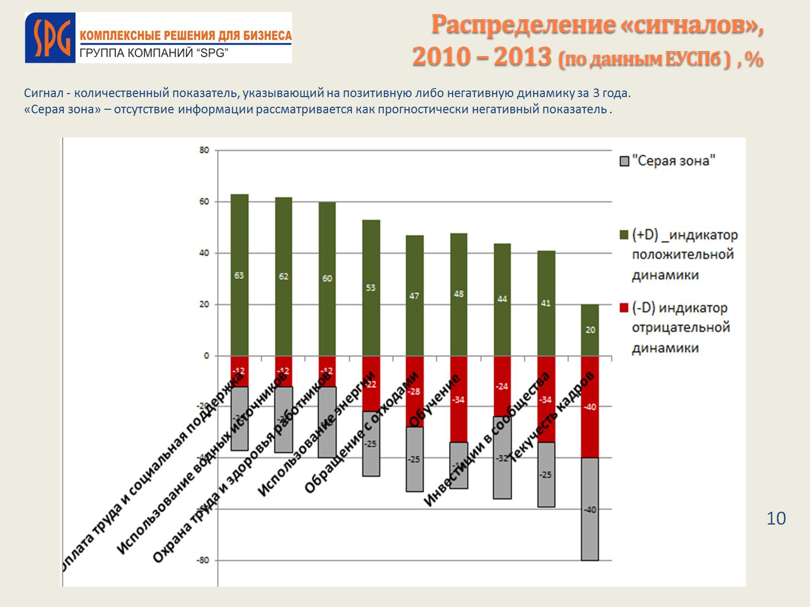
Распределение «сигналов»,
2010 – 2013 (по данным ЕУСПб ) , %

Slide 11
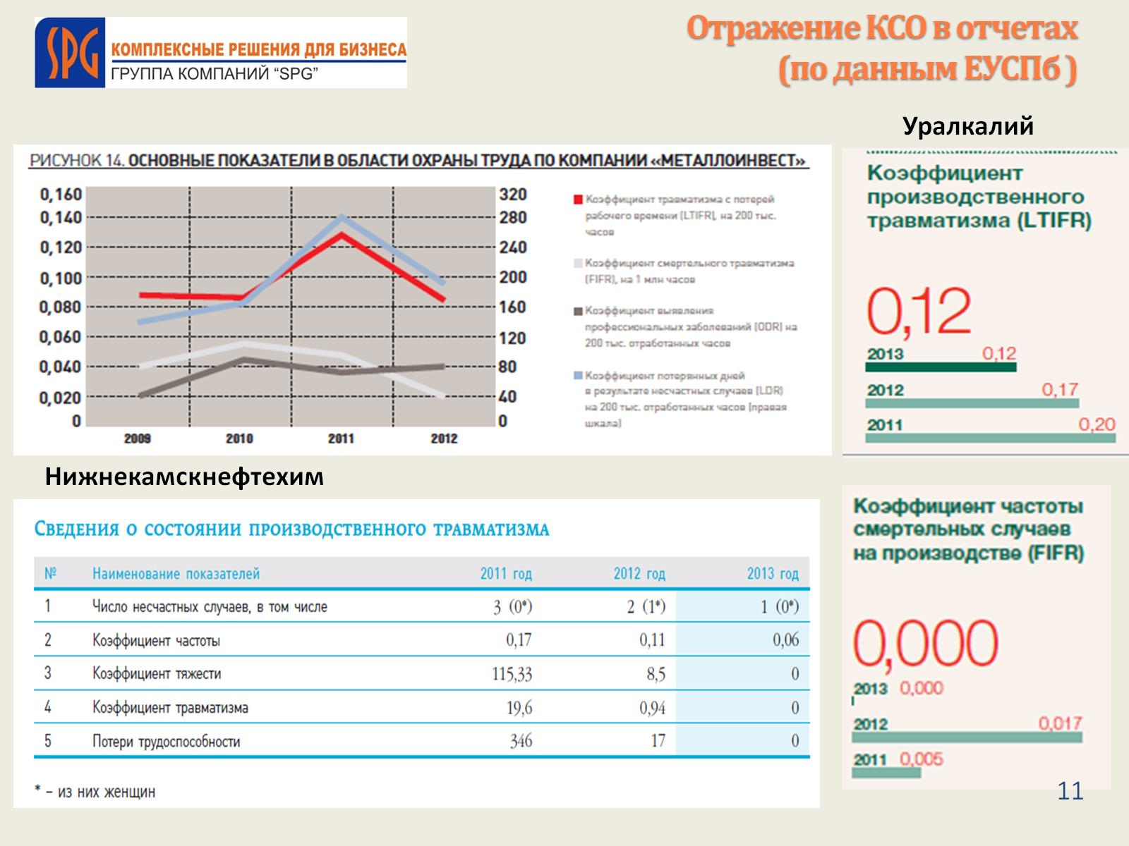
Отражение КСО в отчетах
(по данным ЕУСПб )

Slide 12
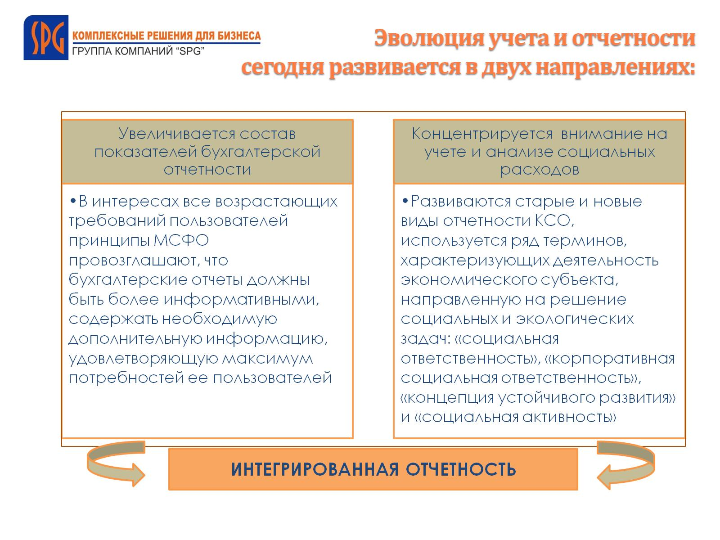
Эволюция учета и отчетности сегодня развивается в двух направлениях:

Slide 13
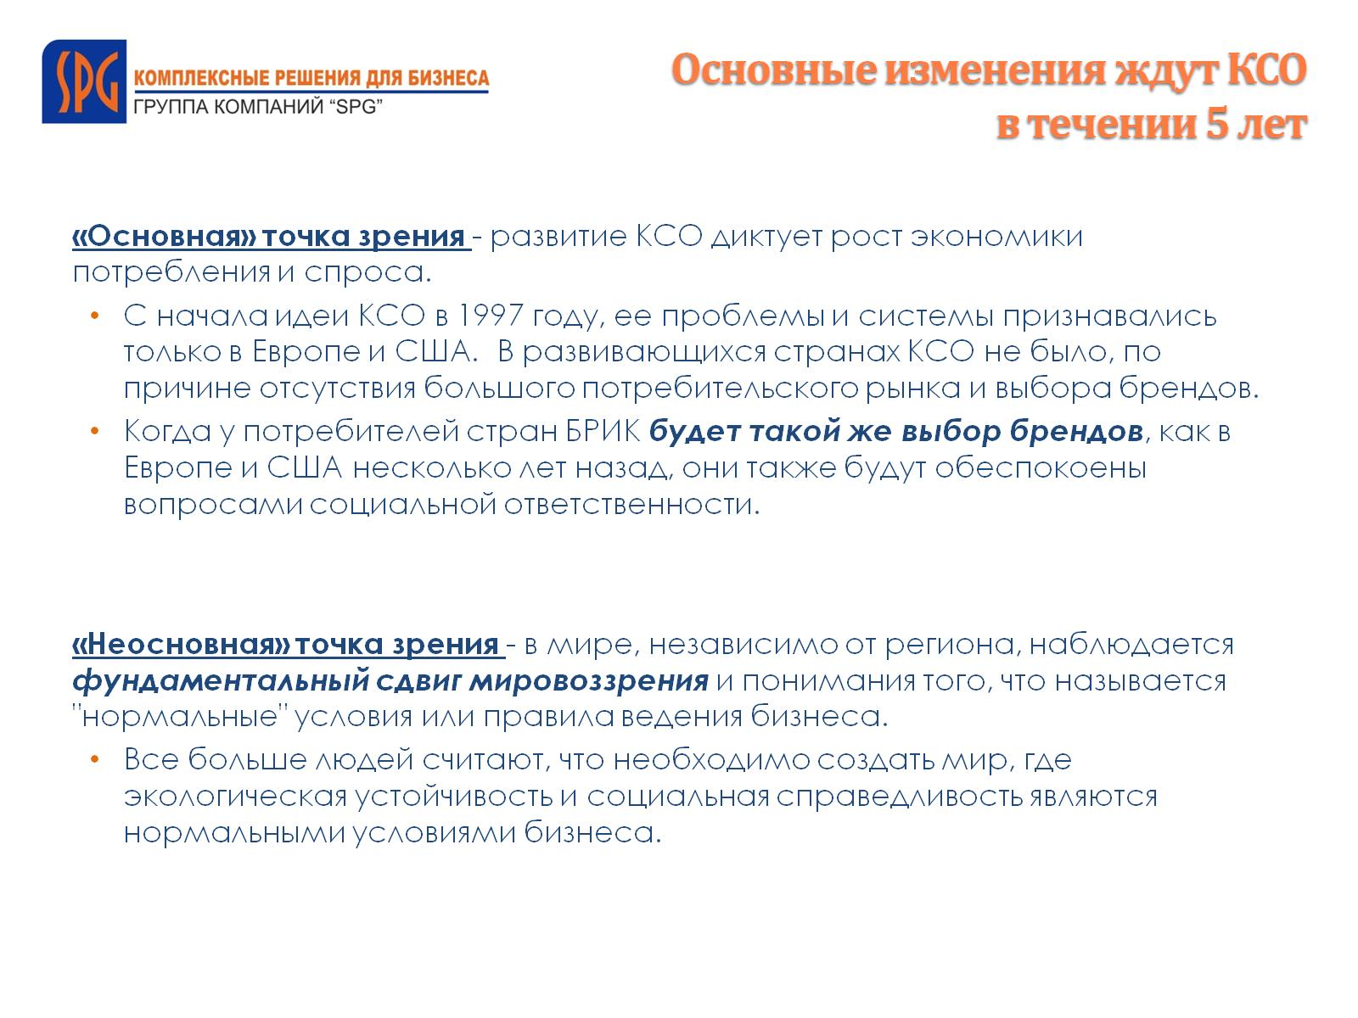
Основные изменения ждут КСО в течении 5 лет

Slide 14
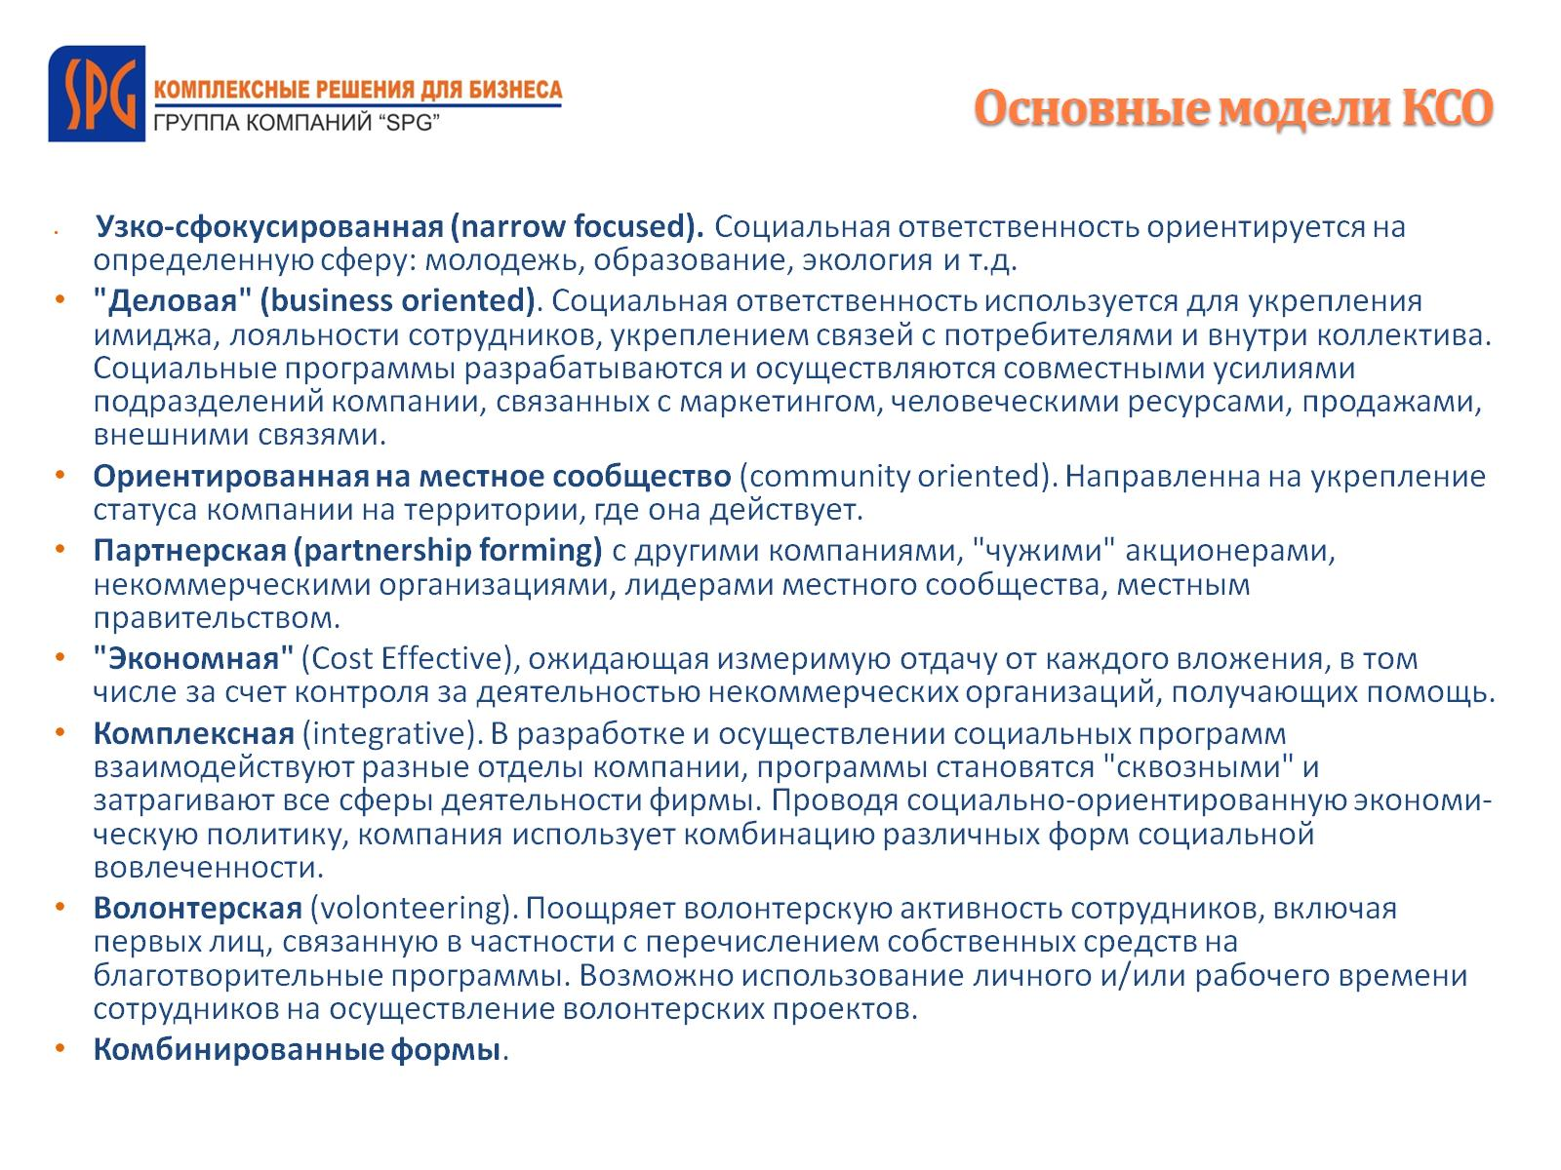
Основные модели КСО

Slide 15
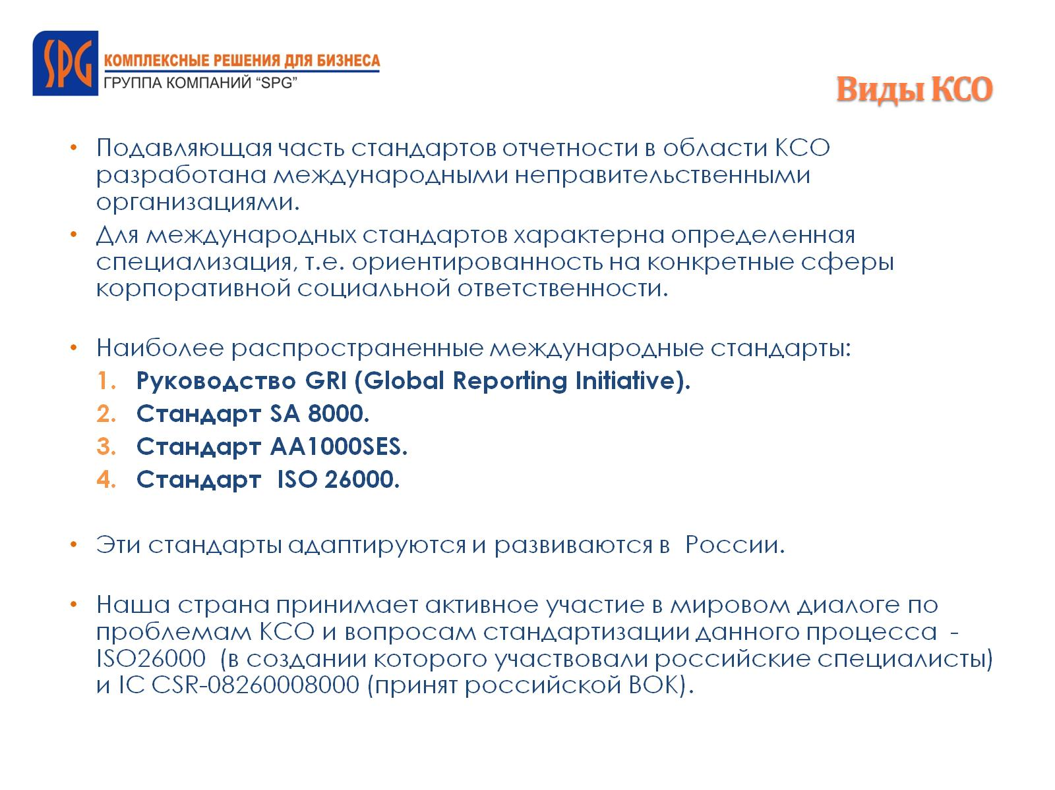
Виды КСО

Slide 16
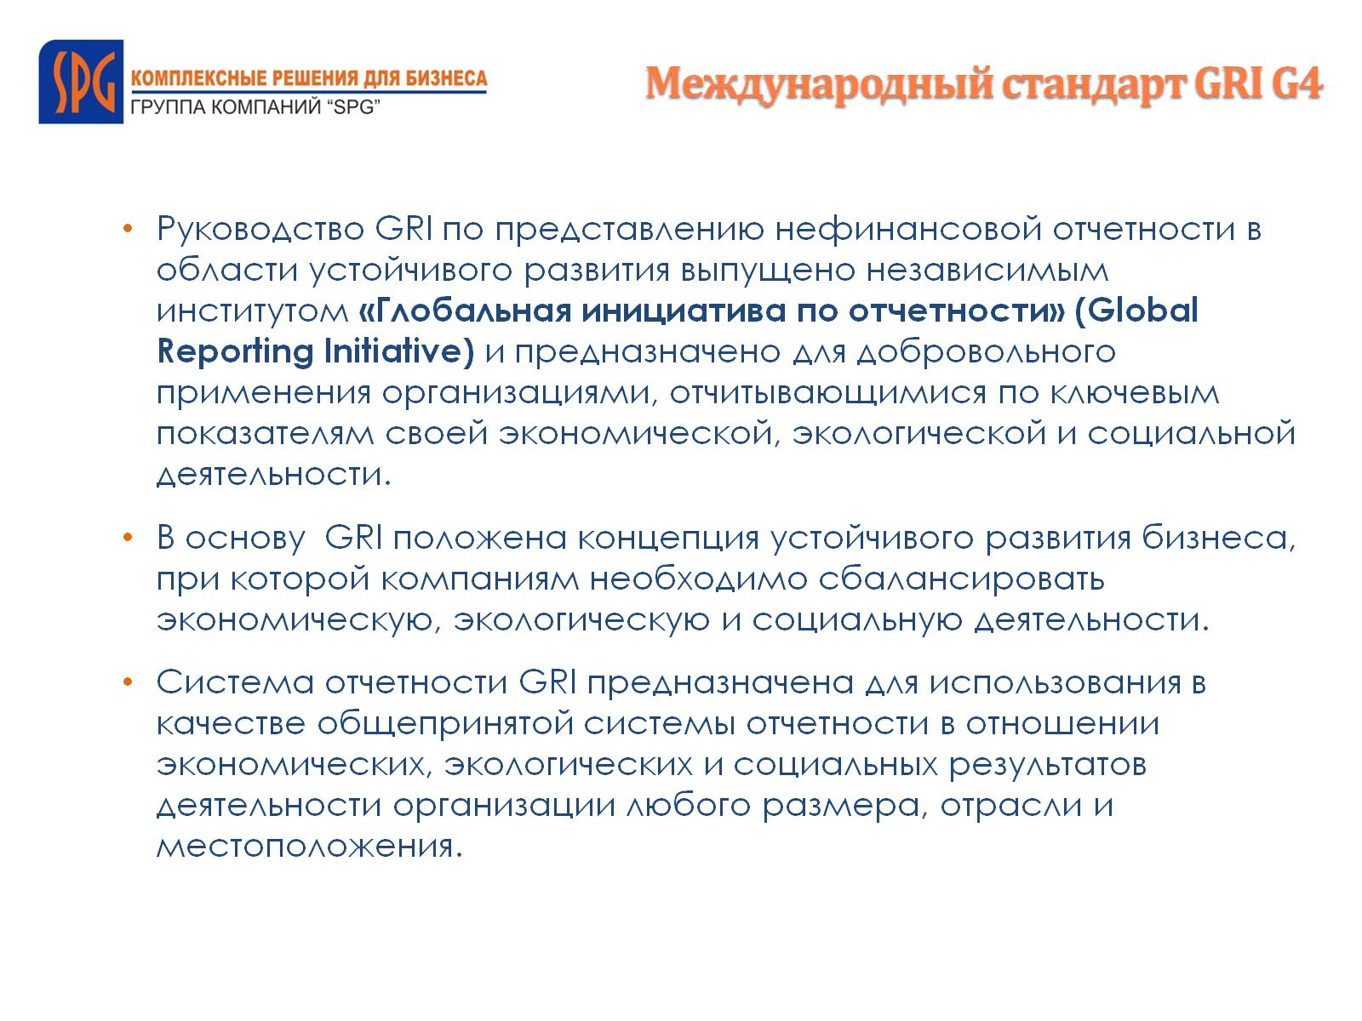
Международный стандарт GRI G4

Slide 17
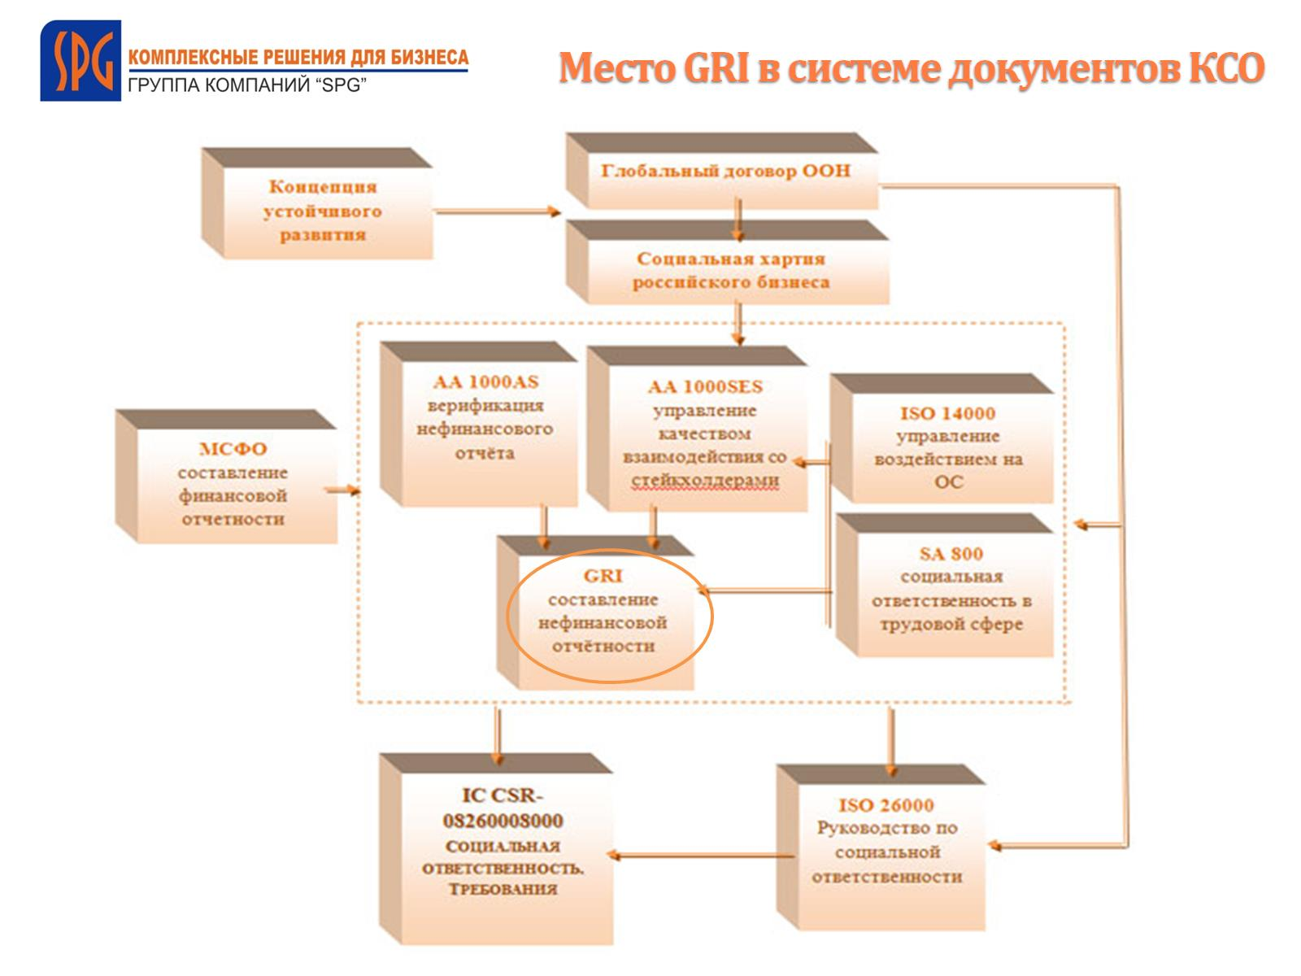
Место GRI в системе документов КСО

Slide 18
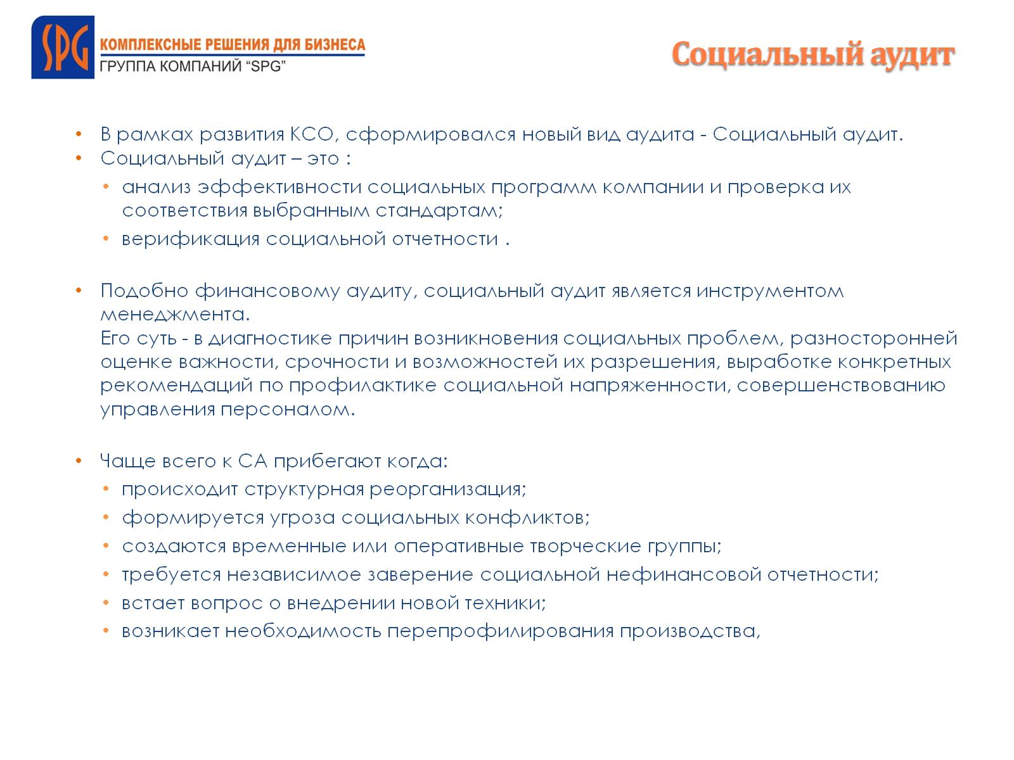
Социальный аудит

Slide 19
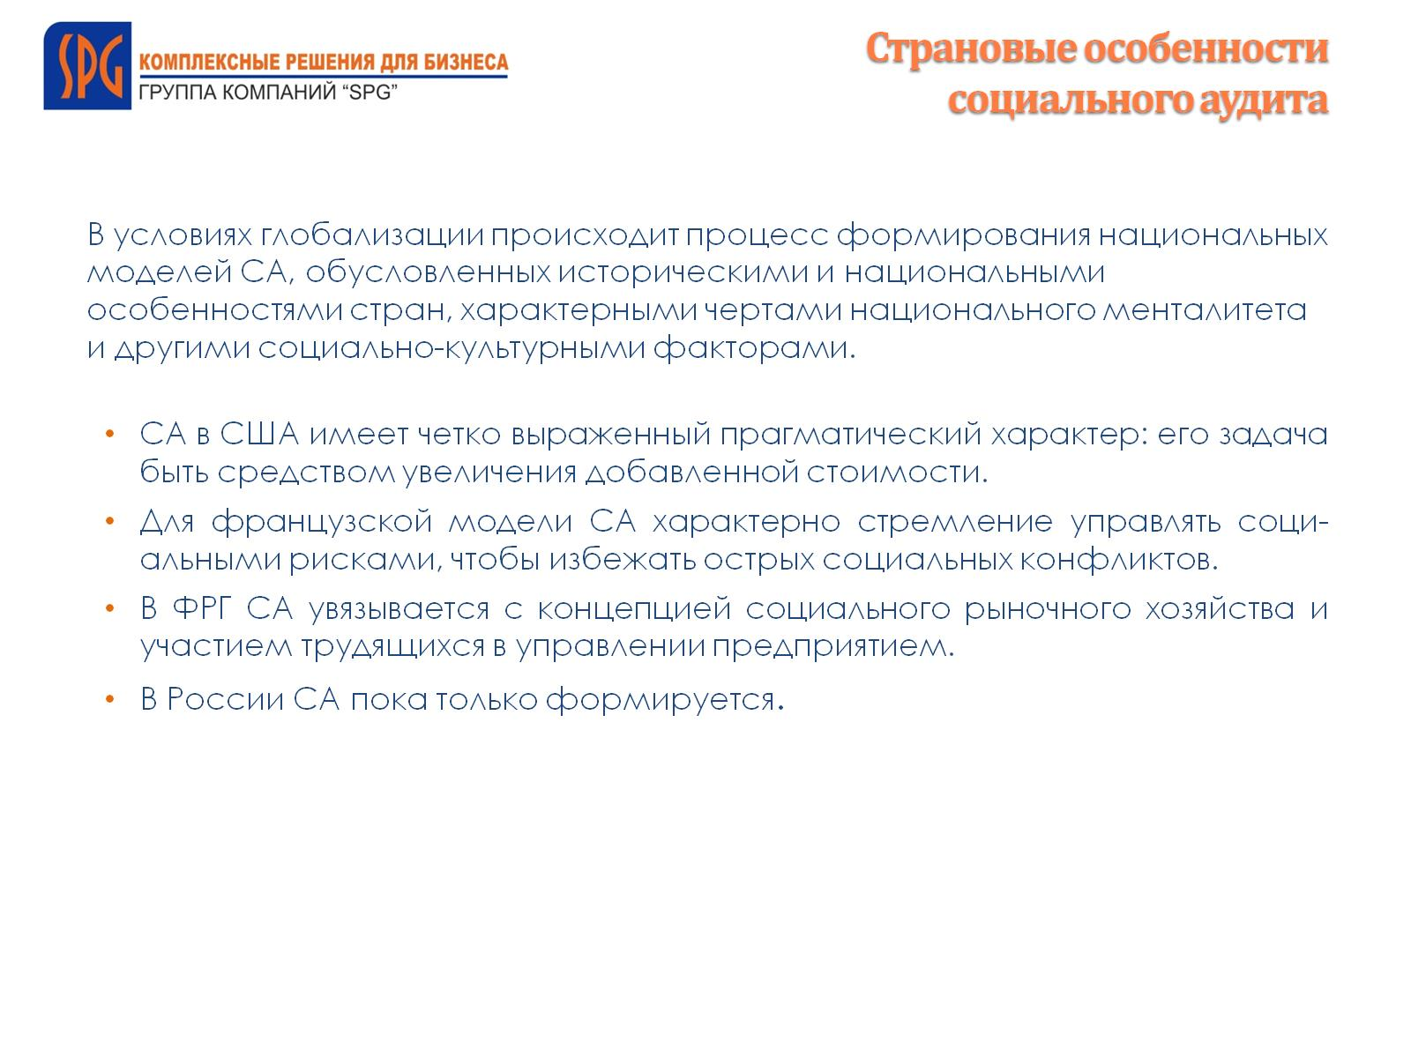
Страновые особенности социального аудита

Slide 20
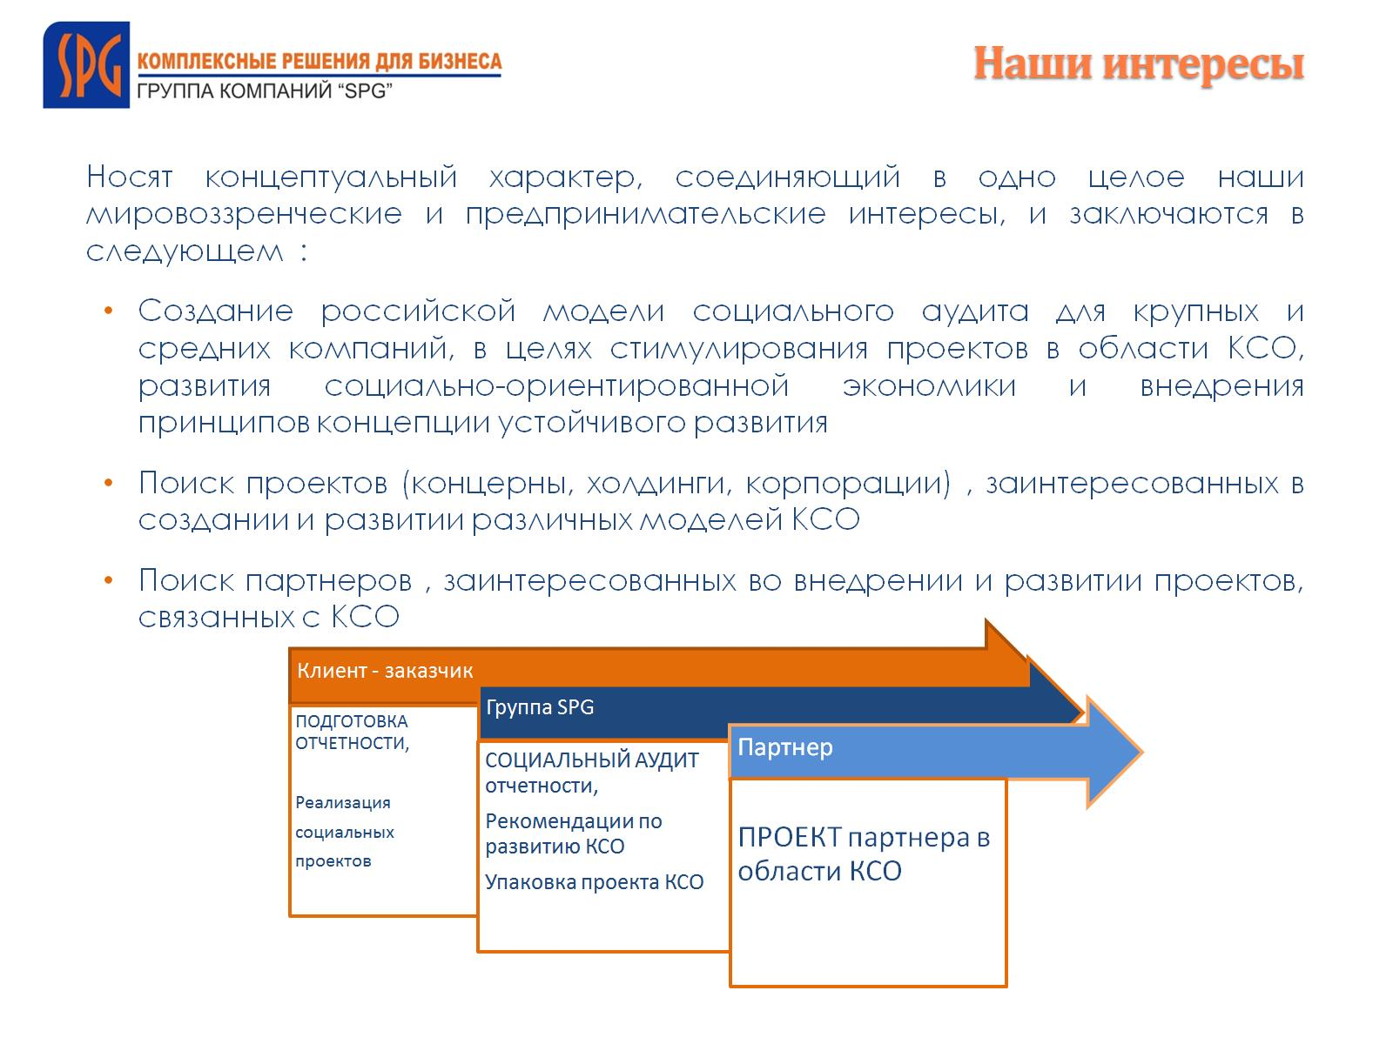
Наши интересы

Slide 21
